Slide 1




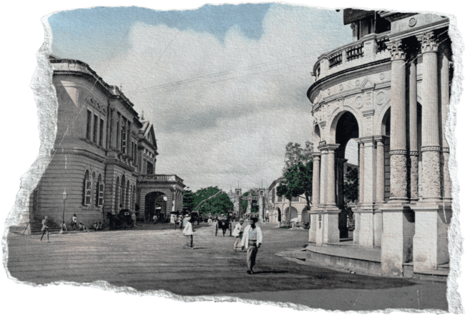







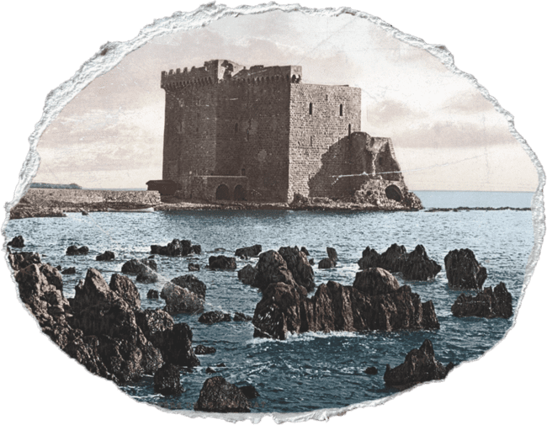





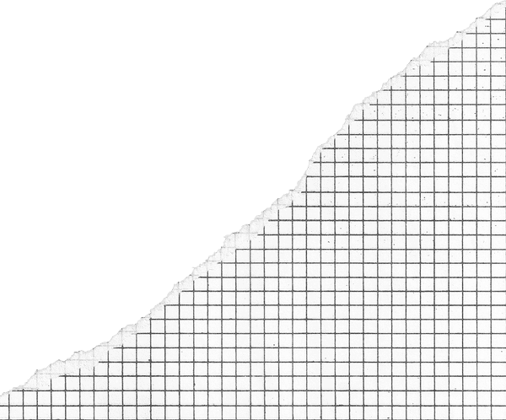

Memahami
Peluang Usaha
Kelompok Rimberio

Slide 2




Faktor-Faktor
DalamMemahami
Peluang Usaha
Definisi dari lokasi adalah letak, tempat atau penempatan suatu benda, keadaan pada permukaan bumi. Lokasi adalah tempat dimana orang-orang biasa berkunjung. Lokasi dalam hubungannya dengan pemasaran adalah tempat yang khusus dan unik dimana lahan tersebut dapat digunakan untuk berbelanja. Maka dapat disimpulkan bahwa lokasi yang dimaksud adalah suatu letak atau tempat yang tetap dimana orang bisa berkunjung untuk berbelanja, tempat itu berupa daerah pertokoan atau suatu stand atau counter bark di dalam maupun di luar gedung.
Lokasi

Slide 3




Untuk ini ada lima faktor sebagai dasar yaitu (1) dekat dengan pasar, (2) dekat dengan bahan baku, (3) tersedianya fasilitas pengangkutan,(4) terjaminnya pelayanan umum seperti penerangan listrik ,air, bahan bakar dan (5) kondisi iklim dan lingkungan yang menyenangkan.
cara pemilihan lokasi yang lebih pragmatis menggunakan tiga langka sebagai berikut:

Slide 4

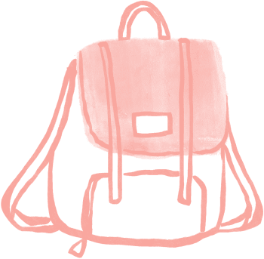




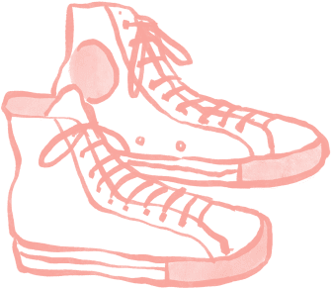

3
•Ekspansi, yaitu tersedianya tempat yang cukup luas apabila ada perluasan dikemudian hari.
Kedua
•memilih masyarakat tertentu diwilayah yang dipilih pada pemilihan tingkat pertama.
4
Lingkungan, yaitu daerah sekitar yang mendukung produk yang ditawarkan. Sebagai contoh, restoran/rumah makan berdekatan dengan daerah pondokan, asrama, mahasiswa kampus, sekolah, perkantoran, dan sebagainya.

Slide 5
“Kesempatan

Slide 6
Peluang
yang Berkembang di Pasaran

